Slide 1



KOMUNIKACIJA U PARTNERSKIM ODNOSIMA
12.Radionica
Praktikum II iz bihevioralno-kognitivnih terapija
Melita Horvat
Grupa D

Slide 2
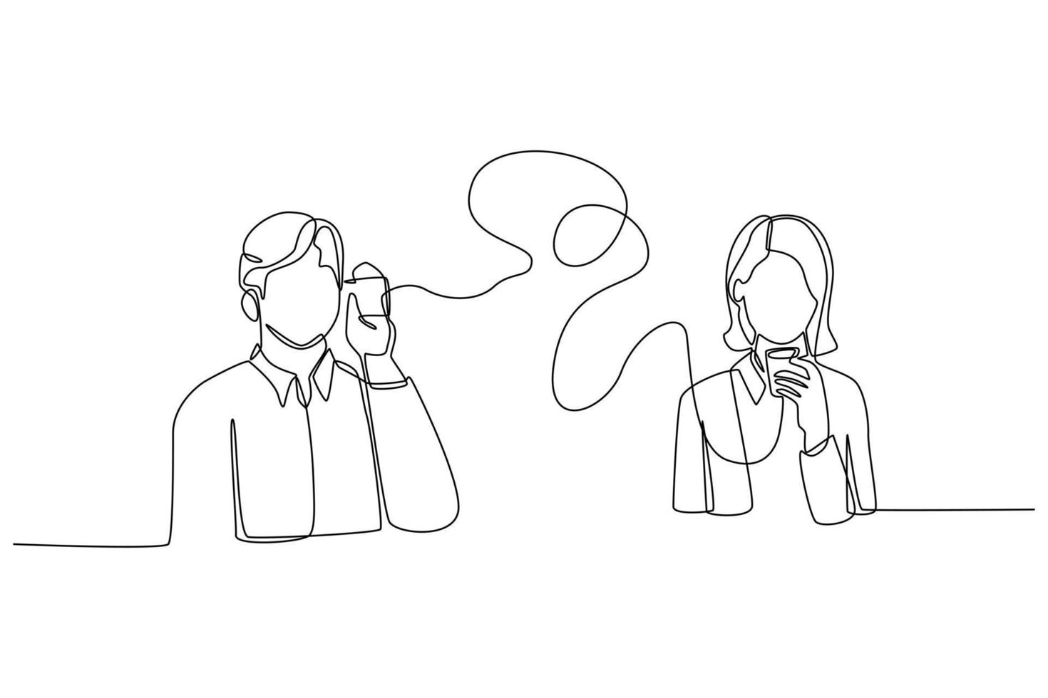

KOMUNIKACIJA
DOBRA KOMUNIKACIJA
Više od međusobnog prenošenja vlastitih ideja
Razumijevanje onoga što je rekla druga osoba
Ispravan prijenos i prijem poruka
- čak i blage razlike u komunikaciji mogu dovesti do ozbiljnog nesporazuma

Slide 3



NEIZRAVNOST I DVOSMISLENOST
Može lako doći do nesporazuma
Kada veza dobro funkcionira, signali i aluzije mogu biti shvaćeni, međutim u zategnutom odnosu takav neizravan način komunikacije neće biti uspješan
DEFANZIVNOST
- Defanzivnost koja proizlazi iz osobnih razloga uključuje skrivena značenja i povećava vjerojatnost nesporazuma

Slide 4
Parovi u nesretnim brakovima manje su točni u dešifriranju partnerovih poruka od parova iz sretnih brakova
Sretni parovi vs nesretni parovi: Nema razlika u dešifriranju poruka koje prenose nepoznate osobe
u lošim brakovima dolazi do poremećaja u cijelokupnom procesu komunikacije, dok je istovremeno komunikacija s drugim ljudima dobra
Ne radi se o kroničnom nedostatku komunikacijskih vještina općenito, već o poremećaju u bračnom odnosu

Slide 5

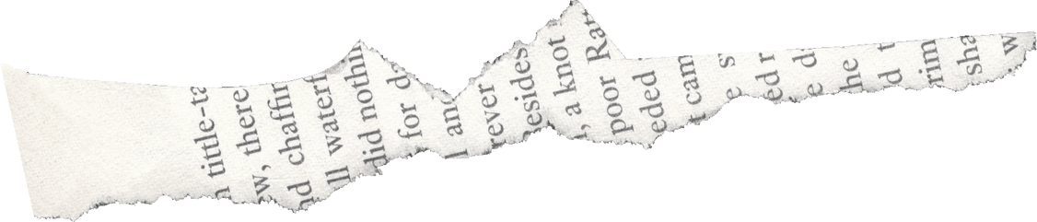
Problemi u komunikaciji
Razlike u stilovima govora partnera
- Brzina odgovora, pauze, tempo govora
Ljudi koji previše govore – puno nepotrebnih detalja,
ne dolaze do srži niti mogu dovršiti temu razgovora
Slušatelji „bez života” – tiho slušaju, nisu aktivni u
slušanju, ne daju povratnu informaciju (kimanje glavom,
gestikuliranje, mijenjanje izraza lica i sl.)
Monolozi
Prekidi
Pasivno slušanje

Slide 6



MUŠKARCI
ŽENE
Takve povratne informacije shvaćaju
kao poruku „Slušam”
Češće šalju neverbalne signale
Očekuju da će ih i one primiti
Mogu pogrešno vjerovati da
partner ne obraća pažnju
Rijetko izuste zvuk slušanja,
a kada izuste = „Slažem se”
Češće pasivno slušaju

Slide 7

Signalima se pridaju simbolična značenja:
„Slušam”, „Uživam u onome što pričaš”, „Stalo mi je do tvojeg mišljenja” = „Stalo mi je do tebe”
Nedostatak signala = „Ne poštujem te”, „Nije mi stalo do tebe”
Signali se povezuju s implicitnim značenjima prihvaćanja, poštovanja i naklonosti ili odbijanja,
nepoštovanja i neprijateljstva
Osvještavanje – smanjenje frustracije, mogućnost učenja
Stilovi razgovora su naučeni ukoliko ometaju učinkovitu komunikaciju mogu se naučiti novi, adaptivniji

Slide 8
Gluhe točke
Niti jedan partner ne primjećuje što
supružnik doista komunicira riječima,
gestama i sl.
Slijepe točke
Uzroci:
Neosjetljivost
Preosjetljivost
Obrambeni stav
- Prijetnja samopoštovanju, ponos
- Ljudi isključuju ono što ne žele čuti
„Nemaš pojma što želim”
„Uopće me ne poznaješ”

Slide 9
„Isključuju me iz razgovora, ignoriraju, misle da nemam sa čime doprinijeti razgovoru”
Razlike u tempu
Brza razmjena informacija, prekidanje druge osobe tijekom razgovora
Komunikacija koja se odvija bez prekidanja drugih, prekidanje se smatra nepristojnim
„Šutljiva je, ne sviđaju joj se moji prijatelji”

Slide 10
KORIŠTENJE PITANJA
PITANJA POSTAVLJAMO KAKO BISMO:
Dobili informacije
Dobili podršku
Saznali što druga osoba želi
Pregovarali
Donosili odluke
Pitanja mogu dovesti do nesporazuma – izazov za kompetentnost, znanje i iskrenost
Postaljvanje previše pitanja / krivih pitanja – slanje poruke nepovjerenja
U nekim obiteljima je traženje objašnjenja normalno, dok se u nekima objašnjenja rijetko traže i pitanja se mogu smatrati izazovom ili narušavanjem privatnosti
PITANJE „ZAŠTO?”
Druga osoba se može osjećati napadnuto i započinje s obranom
Ponekad impliciraju nepovjerenje ili sumnju
Umjesto „Zašto mjenjaš bojler?”
„Možeš li mi pojasniti svoju odluku
o kupnji novog bojlera?”
-Partneri koji ne postavljaju pitanja skloni su postupati u skladu s vlastitim predosjećajem (često krivim)
-Suzdržanost = nezainteresiranost

Slide 11
SPOLNE RAZLIKE
Muškarci i žene imaju različite stilove razgovora
MUŠKARCI
Manje osobnih pitanja
„Ukoliko mi želi nešto reći, reći će mi bez da ju pitam”
Pitanja – nametljivost, narušavanje privatnosti
Signale koriste samo kada se slažu s onime što partnerica govori
Češće će komentirati prekidajući partnere u razgovoru, ne čekajući da završi
Često ne odgovaraju na komentare sugovornika
Češće će osporavati izjave svojih partnerica
Češće iznose svoje mišljenje
ŽENE
Veća sklonost postavljanju pitanja
„Ako ne pitam, misliti će da me nije briga”
Pitanja – intimnost i izraz brige
Aktivno slušaju, koriste signale „mm-hmm” – pokazuju da slušaju
Tiho prosvjeduju nakon što su bile prekinute ili nisu dobile reakciju slušanja

Slide 12
Razlike u stilovima razgovora mogu dovesti do sukoba ukoliko se ne osvijesti da se ne radi o nedostatku poštovanja ili interesa, već o razlikama uvjetovanim spolom
Partneri mogu popraviti svoje odnose tako da nauče uskladiti svoje stilove (M- aktivnije slušanje, manje prekidanja i osporavanja partnerice)

Slide 13
PODRIJETLO SPOLNIH RAZLIKA – RAZLIČITE SUBKULTURE
SVIJET DJEČAKA
SVIJET DJEVOJČICA
Igra u većim, orgariziranijim grupama u kojima se cijeni status i dominacija
Socijalni svijet – važnost potvrđivanja dominacije, držanje (postura tijela), pokušaj privlačenja pažnje publike
Razgovori ispunjeni naredbama „Diži se”, „Daj mi to” i uvredama „Ti si glup”
Sklonost prijetnjama ili hvalisanju „Ako ne zašutiš, razbit ću te”
Skloni raspravama
Prijateljstvo se temelji na razgovoru
Uče dati podršku, pustiti druge da govore i prihvaćati što druge djevojčice govore – način održavanja kvalitetnog i bliskog odnosa
Razgovaraju o svojim osjećajima, dijele tajne, nisu sklone naređivanju
Manje vršnjačke grupe i mijenjanje savezništva – procjenjivanje namjera i motiva drugih djevojčica, tumačenje što drugi misle

Slide 14
Djevojke koriste riječi u svrhu emocionalne povezanosti
Dječaci koriste riječi kao oružje ili instrumente dominacije
Razgovor s dječacima se vrti oko dominacije i kompetitivnosti, dok djevojka traži intimnost i jednakost
Žene su o intimnim detaljima iz svog života spremnije razgovarati s drugom ženom, nego s muškarcem
69% žena bi u slučaju da su nesretne, to radije podijelile s najboljom prijateljicom nego s partnerom

Slide 15
žene postavljaju pitanja u svrhu održavanja razgovora, dok muškarci na pitanja gledaju kao zahtjeve za informacijama
žene povezuju što je partner rekao s time što sada one moraju reći, dok muškarci općenito ne slijede ovo pravilo i često se čini da ignoriraju prethodni komentar svoje partnerice
žene agresivnost svojih partnera tumače kao napad koji remeti vezu, dok muškarci agresivnost vide kao oblik razgovora
žene će vjerojatnije dijeliti osjećaje i tajne, dok muškarci vole raspravljati o manje intimnim temama, poput sporta i politike

Slide 16
RAZLIKE U ZNAČENJU GOVORA
Žene i muškarci imaju vrlo različita očekivanja
žene često žele da njihovi partneri budu nova, poboljšana verzija najboljeg prijatelja
(vole kada im se partner povjerava, uznemire se kada partner emocije drži za sebe)
muškarci se najčešće povjeravaju svojim partnericama, dok se žene povjeravaju prijateljicama
žene imaju stav da „brak funkcionira sve dok možemo pričati o njemu”, dok muškarci
imaju stav „veza ne funkcionira sve dok nastavljamo razgovarati o njoj”
M – radije bi došli do brzog, praktičnog rješenja problema, ne vole razgovarati o problemima
Ž – žele razgovarati o problemu, tako stječu osjećaj empatije, intime i razumijevanja
Ž – dijele problem s partnerom u nadi da će dobiti razumijevanje i suosjećanje, no nerijetko ne dobiju
utjehu
M – pokušavaju dati praktično rješenje, ukazuju na kriva tumačenja situacije i sugeriraju da moguće
Ž preteruje u reakciji, uz savjet kako da ubuduće izbjegne takve probleme
Ž – može se osjećati povrijeđeno, želi razumijevanje i podršku, a ne rješenje

Slide 17


HVALA NA PAŽNJI!
Hvala na pažnji!

Slide 18
LITERATURA:
Beck, A. T. (1989). Love is never enough. New York: Harper & Row, Publishers, Inc. – 5. poglavlje

